Slide 1
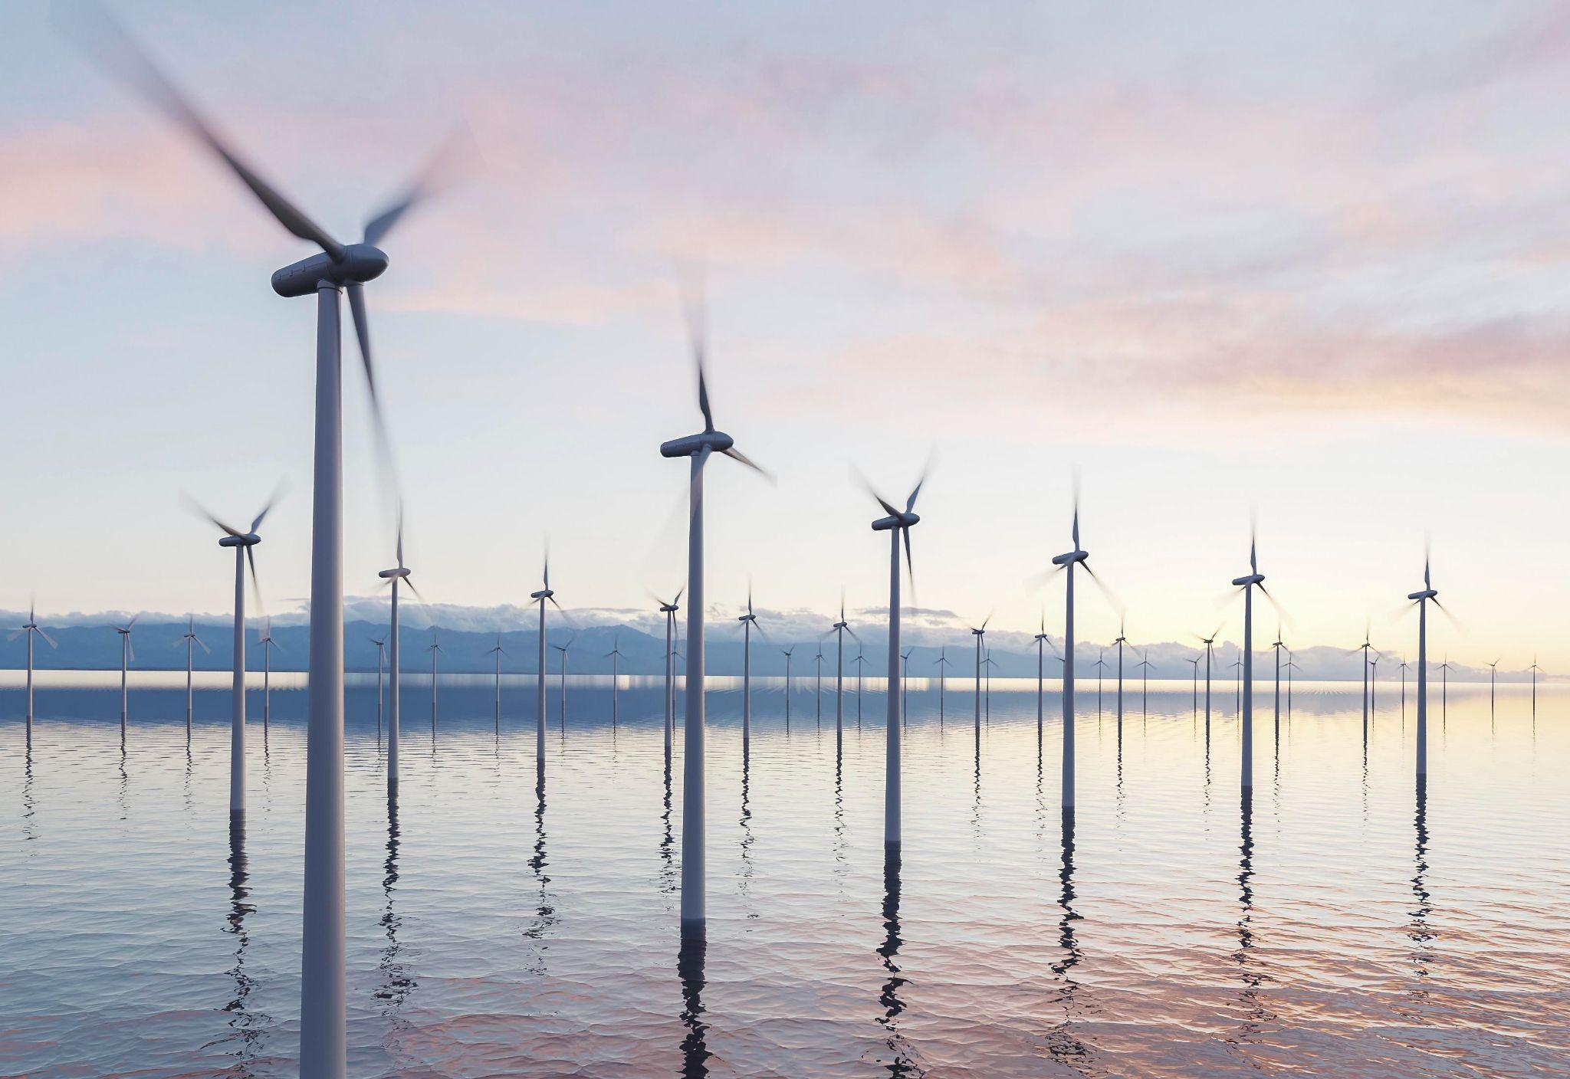
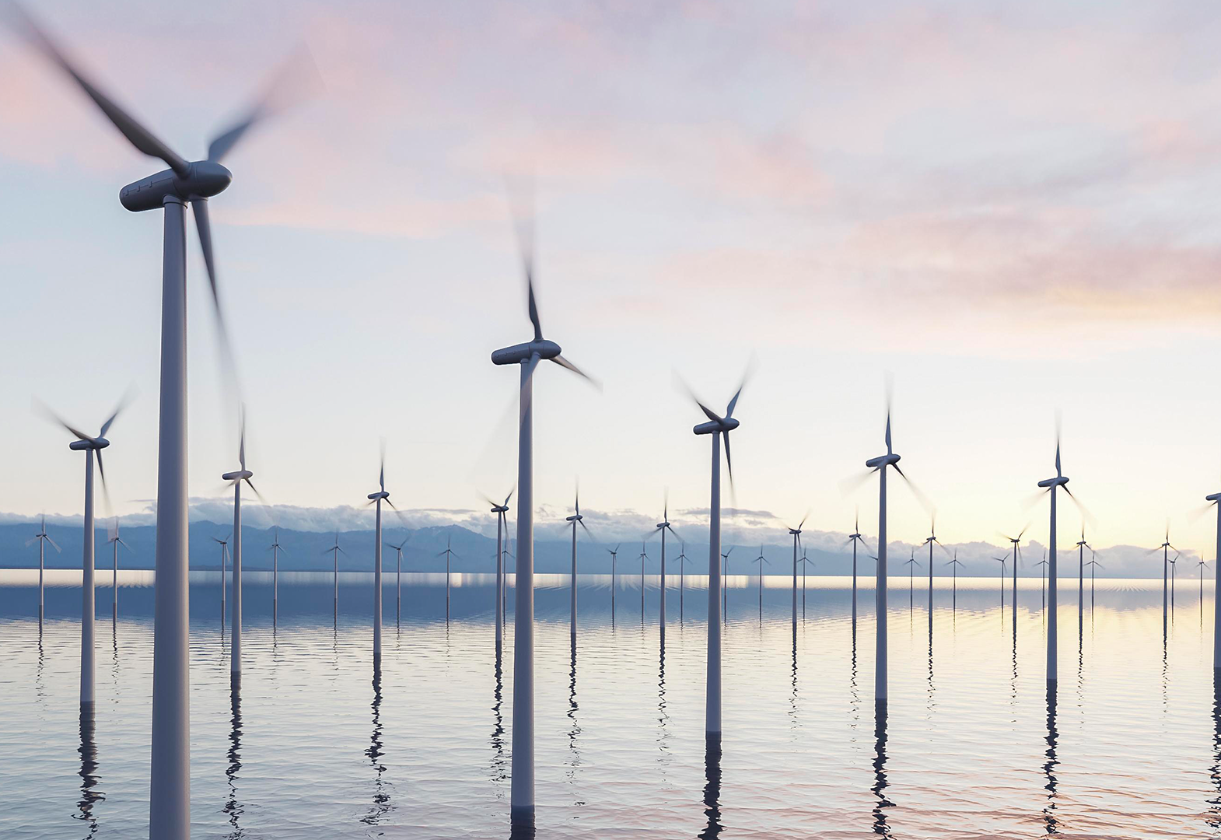
회귀분석 프로젝트
분석 모형을 통한 기온 예측
2023.03.29(수)
송수린 | 현정환
Notes:
안녕하세요. 기온 예측이라는 소주제를 가지고 회귀분석 프로젝트를 진행하게 된 송수린, 현정환입니다.

Slide 2
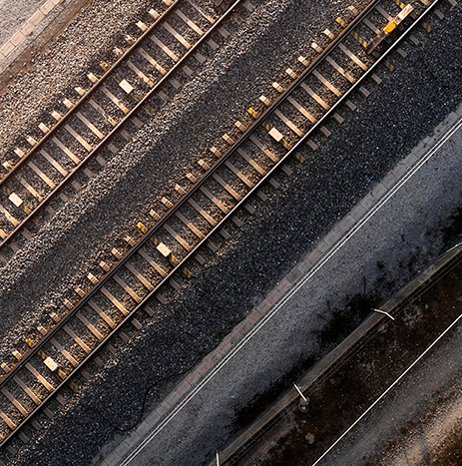
프로젝트 수행 과정
01
04
02
05
03
데이터 수집
모델 구축
크롤링을 통한
기상 데이터 확보
오차가 적고 설명력이 높은 모형 생성
데이터 전처리
결과 검증 및 결론
Python을 이용한
데이터 전처리
예측 값과 실제 값의 비교를 통한 모형 검증
데이터 분석
최종적인 모형 생성과
기온 예측
R과 Python을 이용한
단순 & 다중 회귀분석
Notes:
저희는 데이터 수집, 전처리, 분석과 모델 구축, 결과 검증 및 결론순서로 프로젝트를 수행하였습니다.

Slide 3
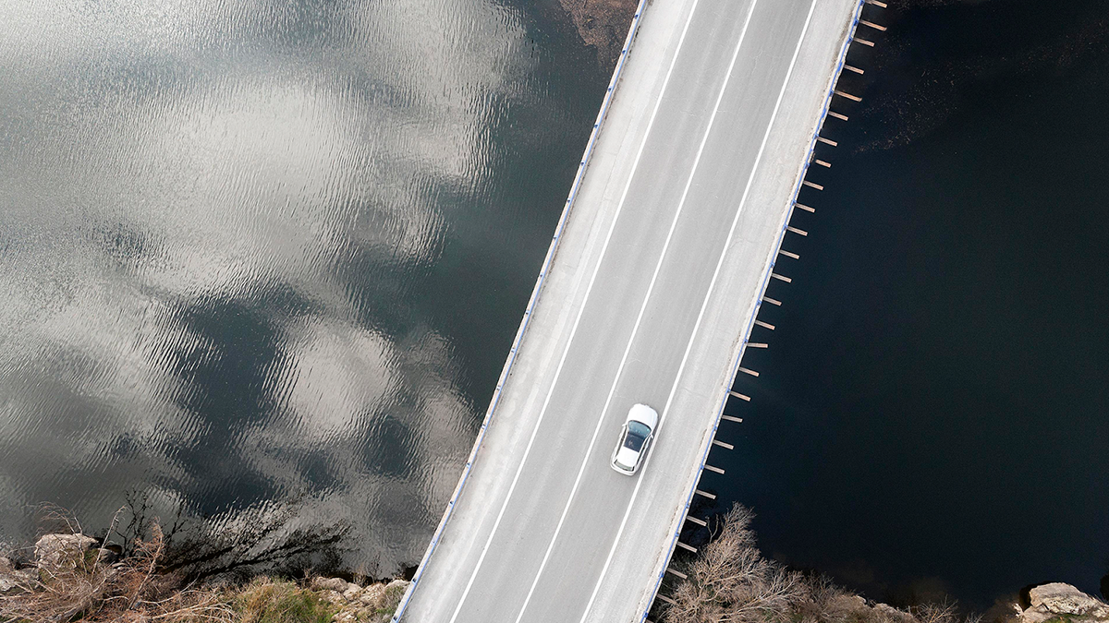
01
데이터 수집
Notes:
먼저 저희가 수집한 데이터에 대한 간단한 설명을 드리도록 하겠습니다.

Slide 4
데이터 수집
기상 데이터 | 기상청 기상자료개방포털
103개 관측소 | 2018년1월1일00시~2022년12월31일23시 시간대별 데이터
대기 정보 데이터 | 에어코리아 홈페이지 크롤링
59개 관측소 | 2018년1월1일00시~2022년12월31일23시 시간대별 데이터
Notes:
2018년 1월1일 부터 2022년 12월 31일까지의 시간별 기상 데이터와 대기질 정보 데이터를 사용하였습니다.

Slide 5
데이터 개요
지점명 | 기상 관측소 지점명 | PM2.5 | 1000L 공기 안에 포함된 먼지 농도
일시 | 기상 관측 날짜 | Ozon | 공기중 한시간 평균 오존 농도
지점 | 기상 관측소 지점 번호 | NO2 | 공기중 한시간 평균 이산화질소 농도
기온(°C) | 기상 관측소 기준 1시간동안의 기온 평균 | CO | 공기중 한시간 평균 일산화탄소 농도
강수량(mm) | 기상 관측소 기준 1시간동안의 강수량 | SO2 | 공기중 한시간 평균 이황산가스 농도
풍속(m/s) | 기상 관측소 기준 1시간동안의 풍속 평균 | 증기압(hPa) | 대기 중에 포함되어있는 수증기만의 압력
습도(%) | 기상 관측소 기준 1시간동안의 습도 평균 | 이슬점온도(°C) | 포화수증기압이 수증기압과 같아지는 온도
현지기압(hPa) | 관측 지점(관측소)의 기압 | 시정(10m) | 관측 위치에서 볼 수 있는 거리의 정도
해면기압(hPa) | 현지 기압을 평균 해수면의 기압으로 추정한 값 | 지면온도(°C) | 지면의 이물질을 모두 제거 한 후 측정한 온도
일조(hr) | 1분마다 수신된 일조시간의 한시간 누적 값 | 전날기온 | 측정 일의 24시간 전의 온도(파생변수)
PM10 | 1000L 공기 안에 포함된 먼지 농도 | 강수여부 | 강수량이 존재하는지 여부(파생변수)
Notes:
저희의 데이터에는 다음과 같은 변수들이 있습니다. 전날 기온이 해당 날짜의 기온에 가장 큰 영향을 줄거라고 생각되어 ‘전날기온’을 새로운 변수로 추가했습니다.
그리고 나중에 한번 더 언급을 하겠지만, 강수량이 없는 날이 많아서 강수량을 오히려 이상치로 인식되는 문제가 있어 ‘강수여부’라는 범주형 변수를 생성하였습니다.

Slide 6
02
데이터 전처리
Notes:
다음으로 데이터 전처리 한 과정을 보여드리겠습니다.

Slide 7
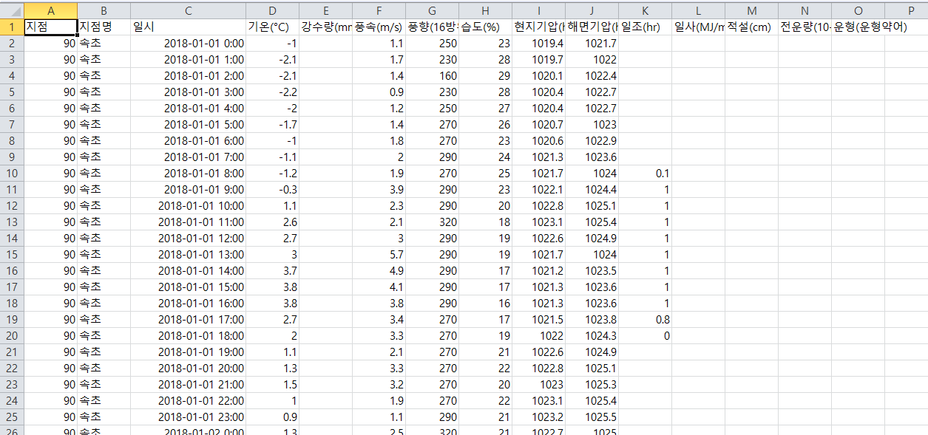
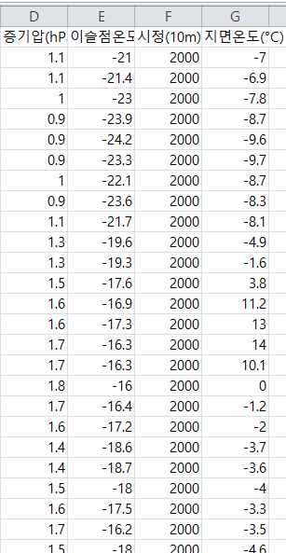
데이터 전처리
기상 데이터 원본
Notes:
먼저 기상데이터 원본을 보여드리겠습니다.

Slide 8
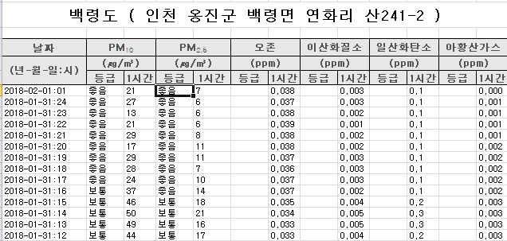
데이터 전처리
대기질 데이터 원본
Notes:
이건 대기질 데이터 원본입니다.

Slide 9
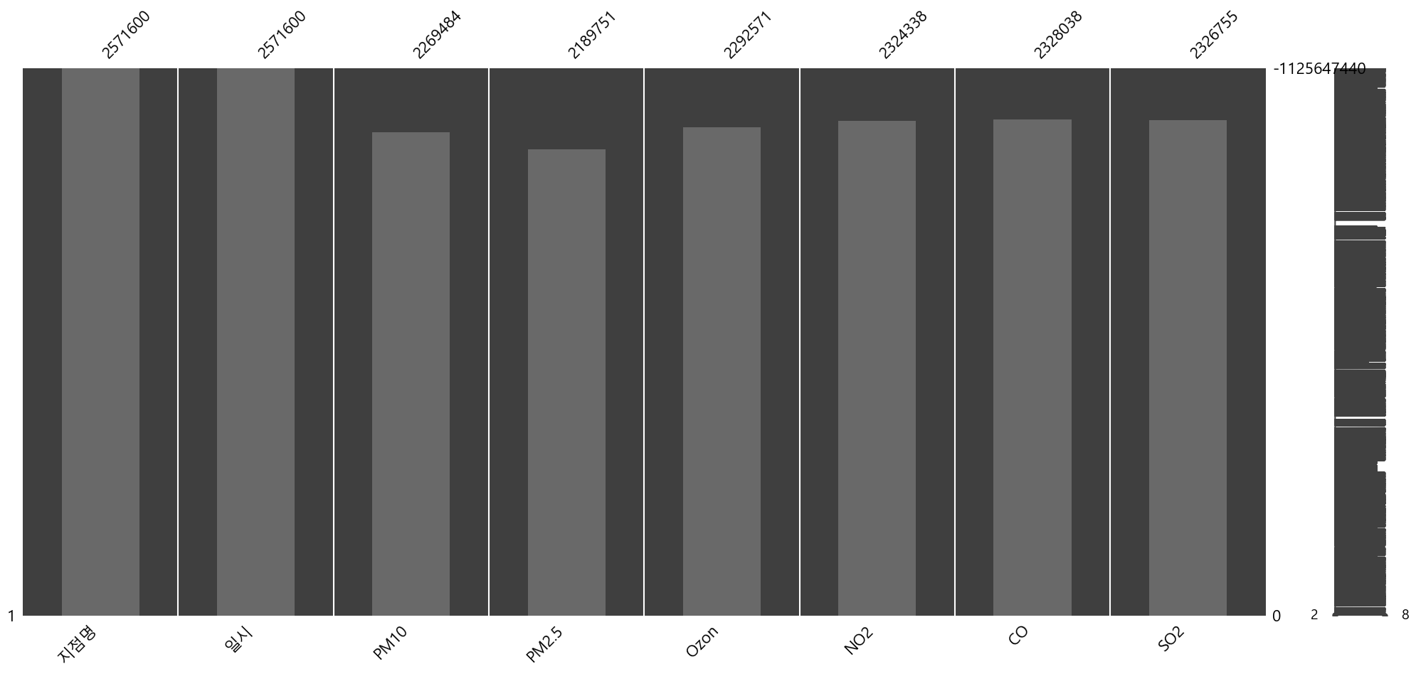
데이터 전처리 - 결측값 대체
기상 데이터 결측값
Notes:
먼저 기상데이터의 변수별 결측값을 보았습니다. PM2.5라고 써있는 초미세먼지 농도가 상대적으로 결측값이 많았습니다.

Slide 10
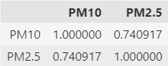
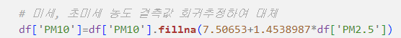
데이터 전처리 - 결측값 대체
미세먼지와 초미세먼지 농도 간 양의 상관관계 존재
-> 각각의 결측값을 회귀대치법을 이용하여 처리
추후 분석에서 초미세먼지 농도는 다중공선성을 고려하여 제거
Notes:
미세먼지 농도와 초미세먼지 농도는 양의 상관관계가 있었습니다.
따라서 미세먼지 농도와 초미세먼지 농도의 결측치은 회귀대치법을 사용하여 대체해주었습니다.

Slide 11
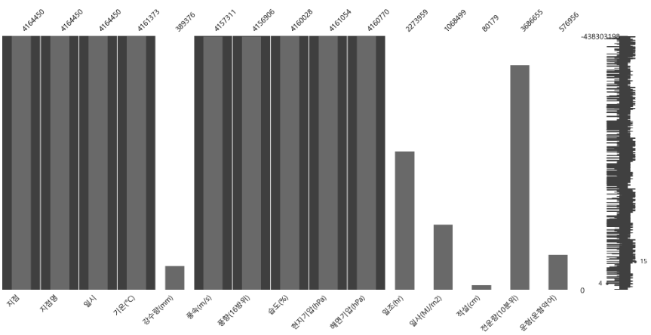
데이터 전처리 - 결측값 대체
대기질 데이터 결측값
Notes:
이번엔 대기질데이터의 변수별 결측값입니다. 강수량, 일조, 일사, 적설, 전운량, 운형에서 결측치가 많았습니다.
운형을 제외한 나머지 변수들은 실제로 0인 값이 입력되지 않아 결측치로 인식되어있어서 0으로 채워주었습니다.

Slide 12
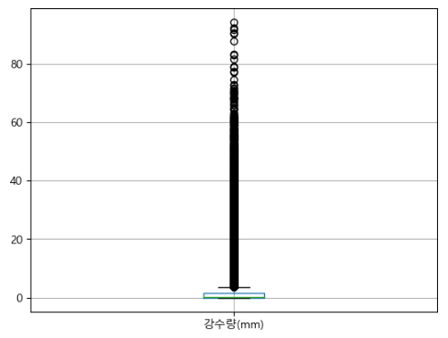
데이터 전처리 - 강수량 데이터 변경
강수량이 없는 날이 더 많아서
강수량이 존재하면 이상치로 출력
-> 강수 여부라는 범주형 파생 변수 생성
(강수량 > 0: 1 , 강수량 = 0: 0)
Notes:
강수량 데이터는 앞서 말씀드렸듯이 강수량이 존재하면 이상치로 출력되어 범주형 변수로 바꿔주었습니다.

Slide 13
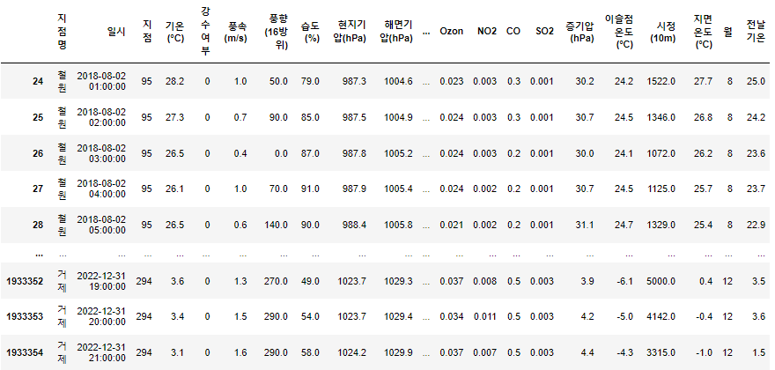
데이터 전처리 - 데이터 결합
관측소와 일시 별로 열 결합
Notes:
데이터의 전처리를 모두 끝내고 관측소와 일시별로 결합한 최종 데이터입니다.

Slide 14
03
데이터 분석
Notes:
다음으로 데이터 분석 과정을 보여드리겠습니다.

Slide 15
단순회귀분석
독립변수 | Adjusted R-squared
풍속 | 0.004743
일조율 | 0.03441
적설량 | 0.01336
미세먼지 농도 | 0.02109
초미세먼지 농도 | 0.04356
오존 농도 | 0.1239
Notes:
다중회귀 분석을 하기 전에 기온에 영향을 크게 줄 것 같은 변수들과 단순회귀 분석을 시행해보았습니다.
보시다시피 모형의 설명력이 매우 낮게 나온것을 알 수 있습니다. 따라서 저희는 다중회귀 분석을 진행하였습니다.

Slide 16
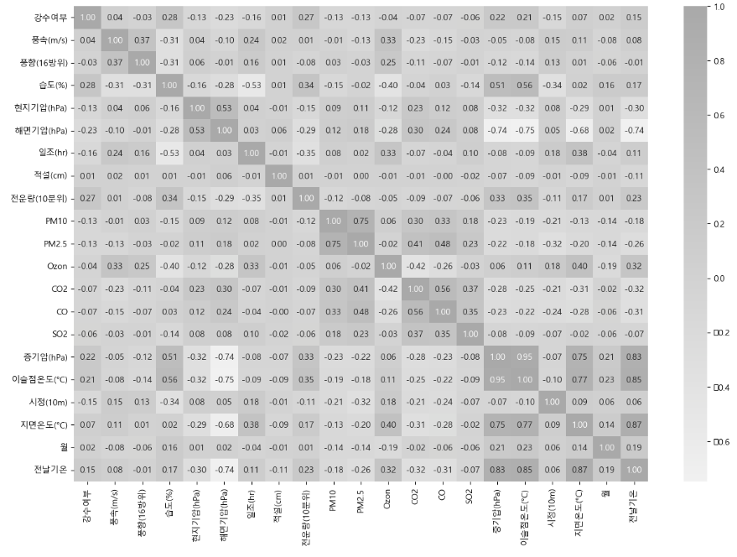
다중회귀분석
해면기압, PM10, PM2.5,증기압,
이슬점온도,지면온도에서
다중공선성 의심 됨
Notes:
먼저 독립변수들 간의 다중공선성을 파악하기위해 상관계수를 구해보았습니다.
해면기압, 미세먼지 농도, 초미세먼지 농도,증기압,이슬점온도,지면온도에서 다중공선성 의심됩니다.

Slide 17
다중회귀분석
범주형 변수 조합 | 조건 수 | 설명력
풍향 & 전운량 & 월 &강수여부 | 6.29e+15 | 0.945
전운량 & 월 & 강수여부 | 1.27e+16 | 0.944
풍향 & 전운량 & 강수여부 | 5.35e+15 | 0.939
풍향 & 월 & 강수여부 | 1.28e+16 | 0.944
풍향 & 전운량 & 월 | 1.28e+16 | 0.945
Notes:
더미변수로 변경했을 때, 풍향의경우 17개, 전운량은 11개, 월은 12개의 더미 변수가 생성되었습니다.
범주형 변수들의 조합을 달리하여 분석에 포함시켰을 때, 각각 설명력과 조건 수는 다음과 같았습니다.
Ppt에는 5개 조합만 보여드렸는데요, 나머지 조합도 실행해본 결과 모두 조건 수가 굉장히 크게 나왔습니다.
이는 요인이 많은 범주형 변수로 인하여 조건 수가 크게 나오게 된것으로 예상해 볼 수 있었습니다.

Slide 18
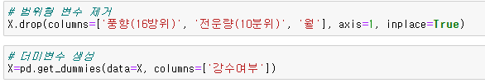
다중회귀분석
좋은 모형 예측을 위해 요인이 너무 많은 범주형 변수 삭제
강수량 데이터를 이상치로 반환하는 문제 해결을 위해 ‘강수 여부’ 파생변수 생성
Notes:
그래서 저희는 요인이 많은 범주형 변수를 삭제해주어 설명력이 좋으면서도 가장 안정적인 모형을 만들었습니다.
따라서 비교적 요인 수가 많은 풍향, 전운량, 월 변수는 제거해주었고, 강수여부 변수는 모델링에 사용해주었습니다.

Slide 19
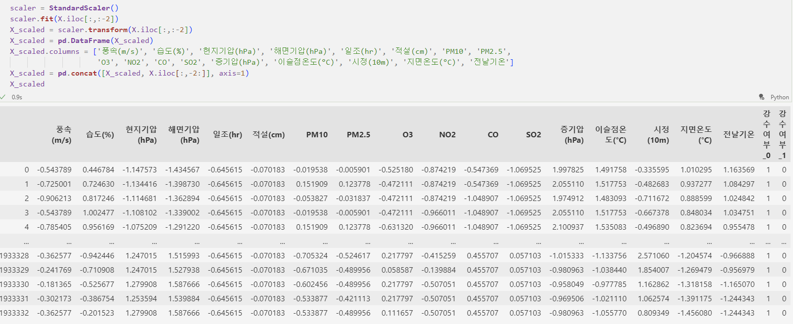
다중회귀분석
변수 간 단위 차이로 인한 문제 방지를 위한 스케일링
Notes:
변수간 단위 차이로 인한 문제 방지를 위한 정규화 스케일링을 해주었습니다.
저희는 범주형 변수인 강수여부는 따로 스케일링을 하지 않았는데요, 범주형 변수까지 스케일링을 하다보니 설명력이 심하게 떨어지고 조건수가 올라가는 문제가 발생하였습니다.
그래서 범주형 변수와 연속형 변수를 분리하고 연속형 변수만 스케일링을 진행하였습니다.
그리고 스케일링이 끝난 연속형 변수에 범주형 변수를 다시 붙여주는 과정을 거쳤습니다.

Slide 20
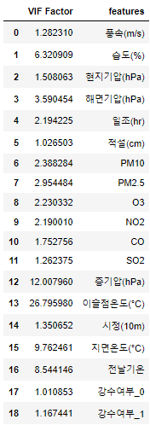
다중회귀분석
VIF값이 10 넘는 변수 중
VIF값이 가장 큰 이슬점온도 제거
Notes:
앞서 다중공선성이 의심되었던 변수들을 더 정확하게 알아보기 위해 VIF를 구해보았습니다.
VIF가 10이 넘는 변수들은 다중공선성 위험이 높다는 기준을 설정하여 10이 넘는 변수 중 VIF가 가장 높은 이슬점온도를 먼저 제거해주었습니다.

Slide 21
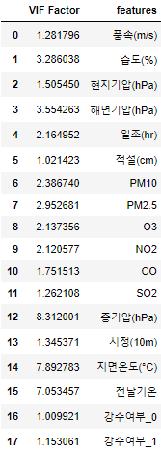
다중회귀분석
이슬점온도 제거 후 VIF 재확인
-> 10을 넘는 VIF 없음
Notes:
이슬점 온도 제거 후 VIF를 재확인해보았습니다.
10이 넘는 VIF가 없어 추가적으로 제거하지 않고 상관계수를 다시 살펴보도록 하겠습니다.

Slide 22
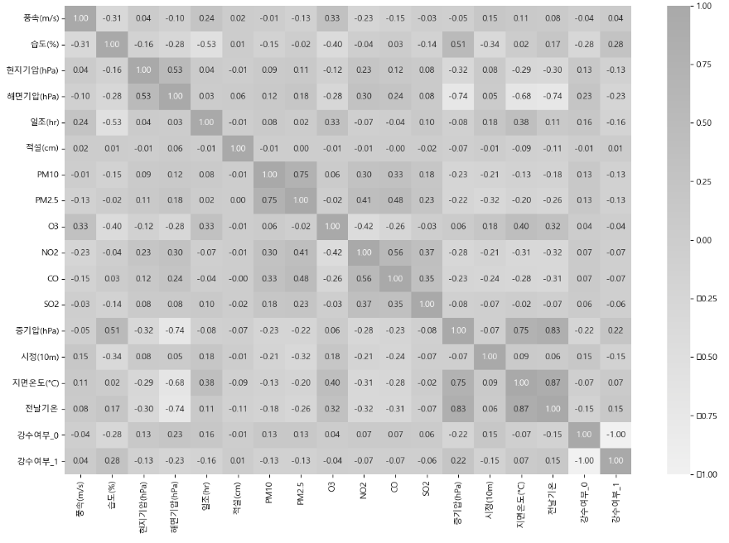
다중회귀분석
1차적으로 변수 제거, 변경 후
상관계수 재측정
-> 상대적으로 다른 변수들과의
상관계수가 큰 증기압 제거
Notes:
앞서 VIF가 가장 높았던 증기압이 다른 변수들과의 상관계수도 높게 나와 증기압을 제거해주었습니다.

Slide 23
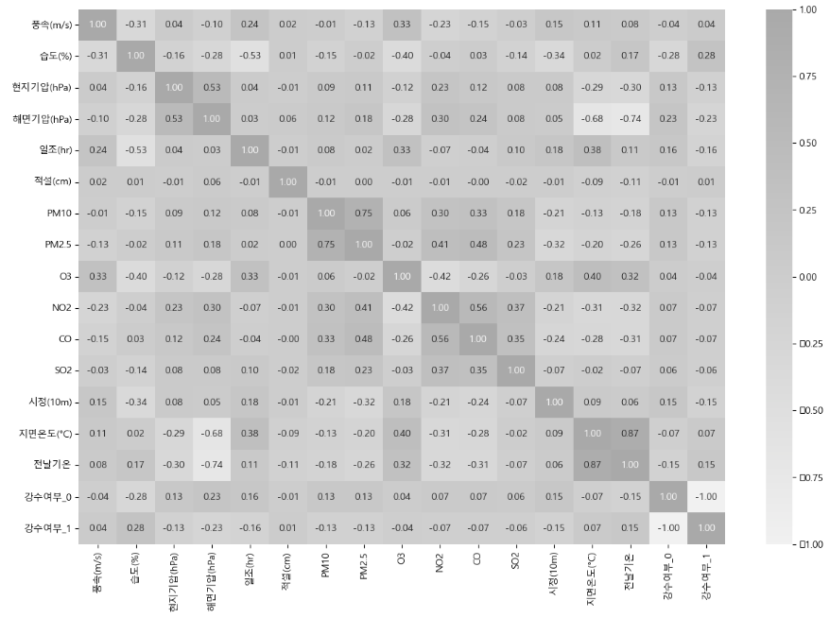
다중회귀분석
증기압 제거 후 상관계수 재측정
-> 상대적으로 다른 변수들과의
상관계수가 큰 지면온도 제거
Notes:
다음으로 다른 변수들과의 상관계수가 높은 지면온도도 제거해주었습니다.

Slide 24
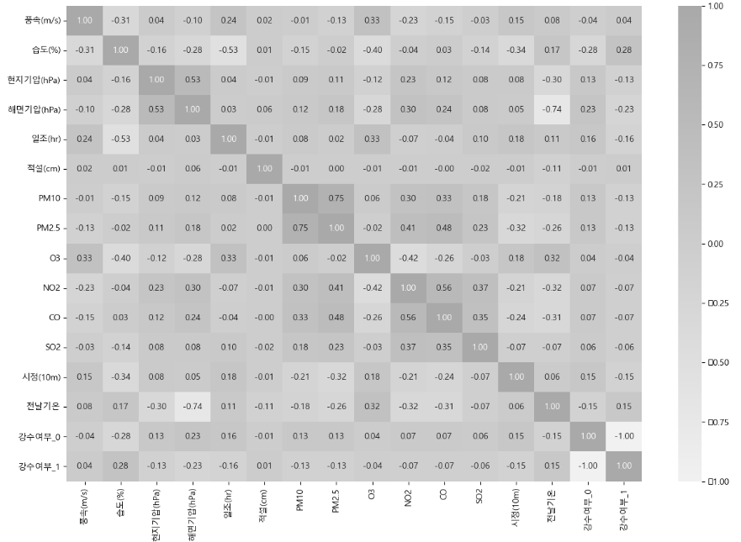
다중회귀분석
지면온도 제거 후 상관계수 재측정
-> 회귀대치법에 사용된
PM2.5 제거
Notes:
앞서 회귀대치법에 사용된 초미세먼지 농도를 제거하였습니다.

Slide 25
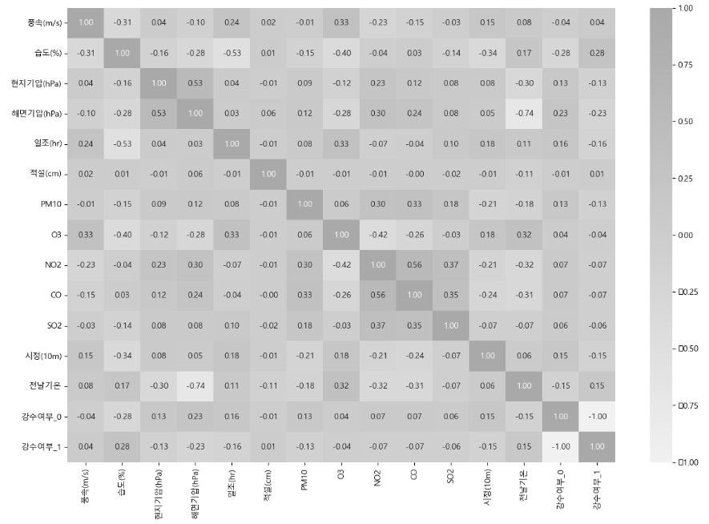
다중회귀분석
PM2.5 제거 후 상관계수 재측정
-> 상관계수가 높은 해면기압과
전날기온 중에 해면기압 제거
Notes:
마지막으로 해면기압과 전날기온간 상관계수가 높았는데, 해면기압보다는 전날기온을 살리는 것이 더 나은 모델이 나오는 것을 확인하고 해면기압을 제거해주었습니다.

Slide 26
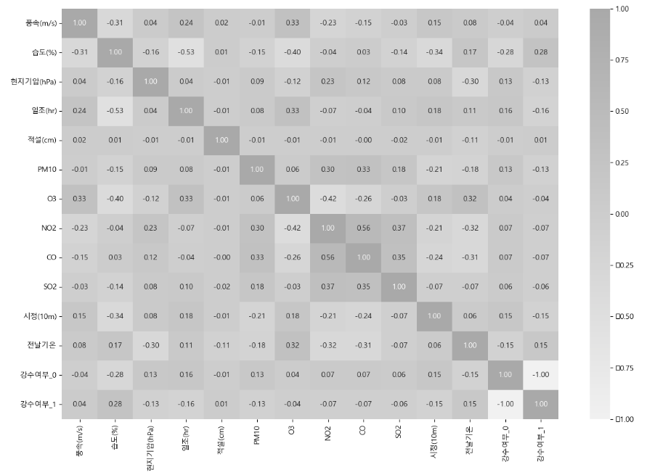
다중회귀분석
최종적으로 남은 변수들 간의
상관계수 확인
-> 상관계수가 0.7 넘는 변수 없음
Notes:
여기까지 진행하였을 때, 상관계수가 0.7이 넘은 변수들은 없어서 이대로 다중회귀분석을 시행하였습니다.

Slide 27
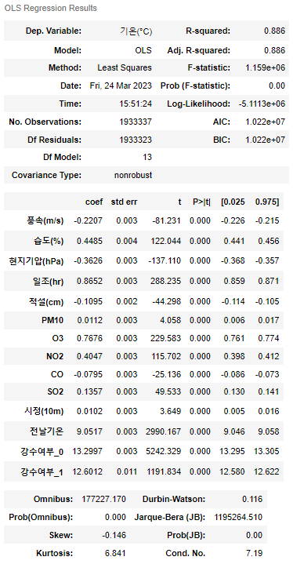
다중회귀분석
모든 변수들이 유의함
설명력(R-sqared) 88.6%
Notes:
풍속, 습도, 현지기압 등 연속형 변수 12개와 범주형 변수인 강수여부 변수 모두 유의하게 나왔으며 설명력은 88.6%, 조건 수는 7.19로 만족스러운 결과를 얻을 수 있었습니다.

Slide 28
04-1
모델 구축
당일의 독립변수들을 이용한 당일 기온 예측
Notes:
다음으로 당일의 독립변수들을 이용하여 당일의 기온을 예측하기 위한 여러가지 모델을 구축해보았습니다.

Slide 29
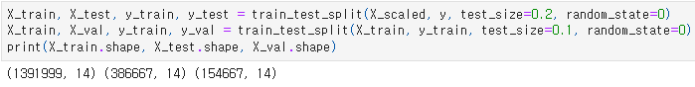
데이터 분할
학습용: 72%(약 140만개) 검증용: 20%(약 39만개) 예측용: 9%(약15만개)
Notes:
모델 구축에 앞서 학습용 데이터, 검증용 데이터, 예측용 데이터를 약 7:2:1로 나누어주었습니다.

Slide 30
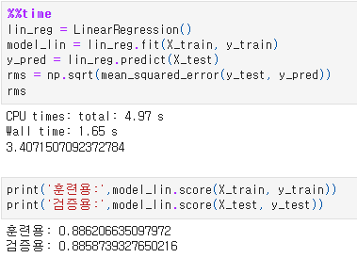
선형회귀모형
Notes:
선형회귀모형부터 모델링해보았습니다. 오차는 3.4이고, 훈련용과 검증용 모두 88.6%정도의 정확도를 보였습니다.

Slide 31
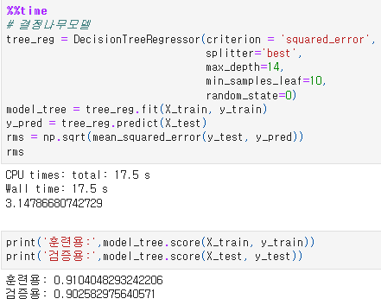
의사결정나무 모형
Notes:
의사결정나무 모형은 오차는 3.15이고, 훈련용 데이터의 정확도는 91%정도, 검증용 데이터의 정확도는 90%정도였습니다.

Slide 32
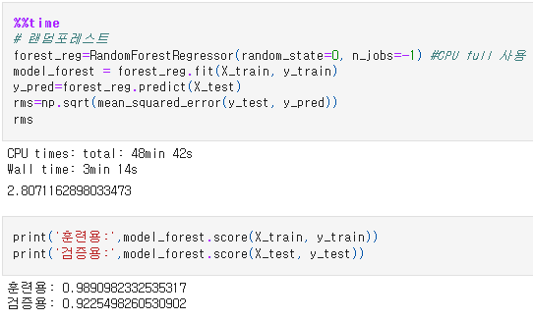
랜덤포레스트
Notes:
랜덤포레스트 방법으로 모델링 했을 때는 오차가 2.8이고, 정확도는 각각 98.9%, 92.3%정도였습니다.

Slide 33
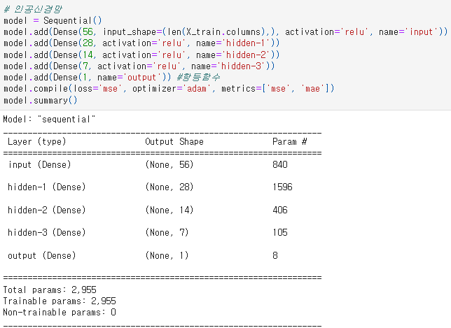
신경망 모형
입력값을 3개의 은닉층을 거쳐 모델 구축
Notes:
신경망 모형을 3개의 은닉층을 사용하여 구축해보았습니다.

Slide 34
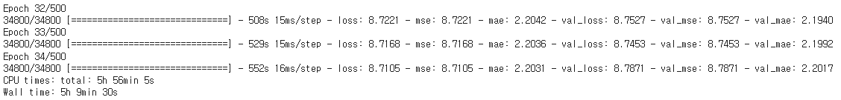
신경망 모형
훈련용 데이터 1,391,999개 중에 20%를 검증용 데이터로 사용하여 500번 학습
34번만에 학습 완료
Notes:
약 140만개의 훈련용 데이터 중에서 20%를 검증용 데이터로 사용하여 학습시켰습니다.

Slide 35
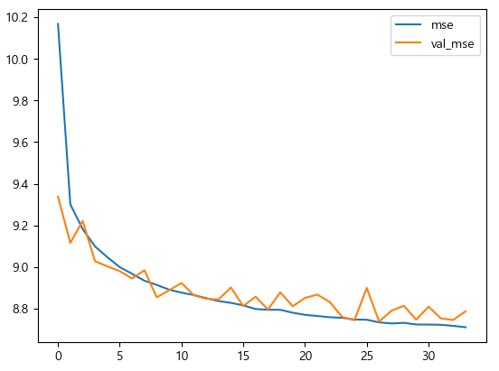
신경망 모형
훈련용과 검증용 평균제곱오차
Notes:
훈련용과 검증용의 mse값을 보면 일정한 값으로 점차 수렴하는 추세를 보여 잘 학습되었음을 알 수 있습니다.

Slide 36
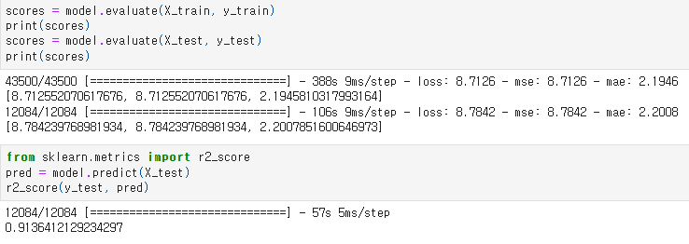
신경망 모형
구축한 모델의 정확도: 약 91%
Notes:
이렇게 만들어진 신경망 모형의 오차는 ppt에 작성은 못했지만 2.95, 검증용 데이터의 정확도는 91.4%정도 됩니다.

Slide 37
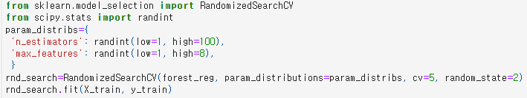
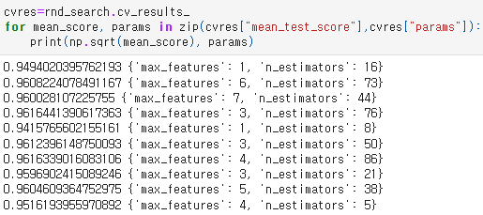
하이퍼파라미터 튜닝
최적의 파라미터 조합: max_features 3개, n_estimators 76개
Notes:
마지막으로 랜덤포레스트 모형이 가장 오차가 작았기 때문에 randomizedsearchcv 방법으로 랜덤포레스트 모형의 최적의 파라미터 값을 찾아보았습니다.

Slide 38
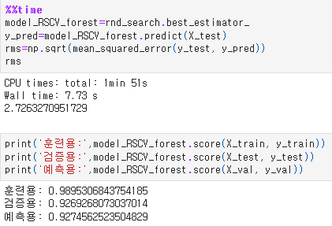
하이퍼파라미터 튜닝
Notes:
이 파라미터 값을 적용시킨 모델의 오차는 2.73, 정확도는 99%, 92.7% 정도가 나왔습니다.

Slide 39
04-2
모델 구축
당일의 독립변수들을 이용한 익일 기온 예측
Notes:
다음으로 당일의 독립변수들을 이용하여 익일 기온을 예측하기 위한 모델을 만들어보았습니다.
이 부분은 앞서 발표했던 내용인 당일 기온을 예측하는 부분과 동일하므로 빠르게 넘어가도록 하겠습니다.

Slide 40
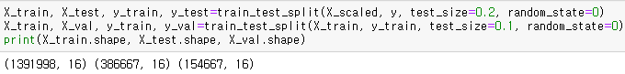
데이터 분할
학습용: 72%(약 140만개) 검증용: 20%(약 39만개) 예측용: 9%(약15만개)
Notes:
모델 구축에 앞서 앞의 분석과 동일하게 데이터를 약 7:2:1로 나누어주었습니다.

Slide 41
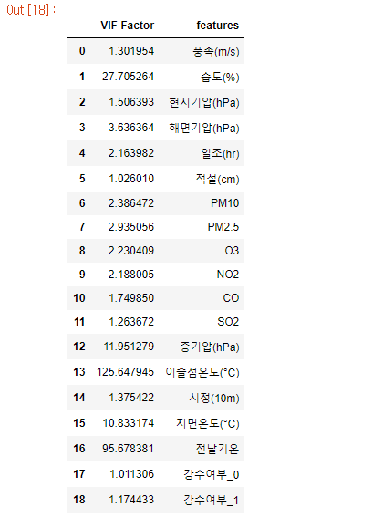
다중회귀 분석
VIF값이 10 넘는 변수 중
VIF값이 가장 큰 이슬점온도 제거
Notes:
다중회귀분석을 하기에 앞서 VIF 값중 10을 넘으면서 가장 큰 이슬점온도를 독립변수에서 제외시켜주었습니다.

Slide 42
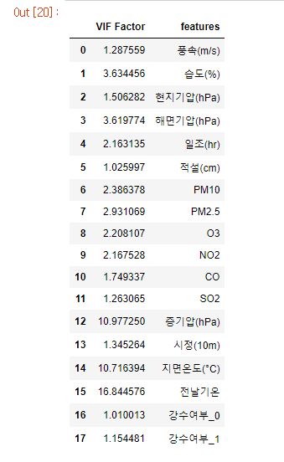
다중회귀 분석
VIF값이 10 넘는 변수 중
VIF값이 가장 큰 전날기온 제거
Notes:
이슬점 온도를 제거한 후 다시 VIF를 확인해 보았고 전날기온을 독립변수에서 제외시켜주었습니다.

Slide 43
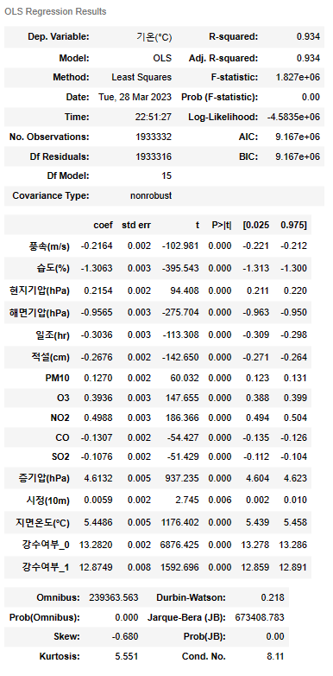
다중회귀분석
설명력(R-sqared) 93.4%
Notes:
두 변수를 제거해준 후 VIF가 10을 넘는 변수가 없어 그대로 다중회귀분석을 실시하였습니다. 설명력은 93.4%이고 조건 수는 8.11이라는 결과가 나왔습니다.

Slide 44
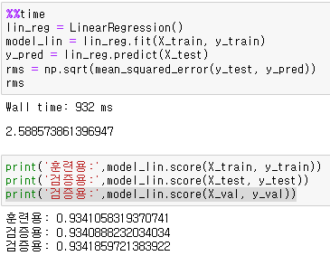
선형회귀모형
Notes:
선형회귀모형부터 모델링 결과입니다. 오차는 2.589이고, 훈련용과 검증용 데이터 모두 93%정도의 정확도를 보였습니다.

Slide 45
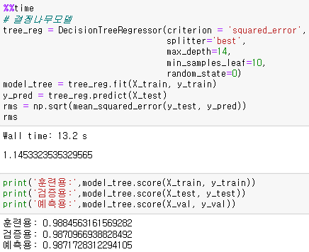
의사결정나무 모형
Notes:
의사결정나무 모형으로 모델링한 결과는 오차가 1.145이고, 모두 98.8%정도의 정확도를 보였습니다.

Slide 46
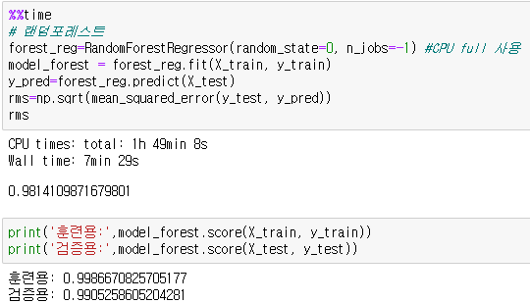
랜덤포레스트
Notes:
랜덤포레스트 방법에서는 오차는 0.98이고, 훈련용 데이터의 정확도는 99.87%정도, 검증용 데이터의 정확도는 99.1% 정도 였습니다.

Slide 47
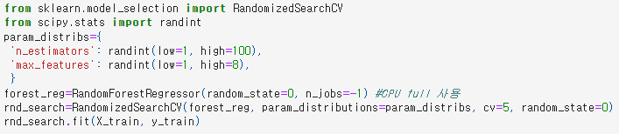
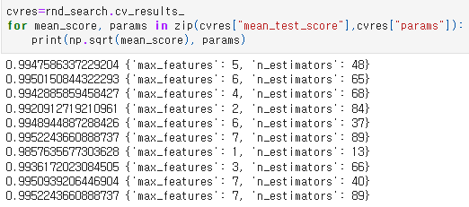
하이퍼파라미터 튜닝
최적의 파라미터 조합: max_features 7개, n_estimators 89개
Notes:
익일 기온예측모형에서는 시간적인 문제로 신경망 모델링은 구상하지 못했습니다. 따라서 선형회귀모형, 의사결정나무 모형, 랜덤포레스트 모형 중 가장 오차가 작았던 랜덤포레스트 모형의 최적의 파라미터를 찾아보겠습니다.
당일기온예측과 마찬가지로 randomizedsearchcv 방법으로 파라미터조합을 구한 결과 다음과 같은 조합을 찾을 수 있었습니다.

Slide 48
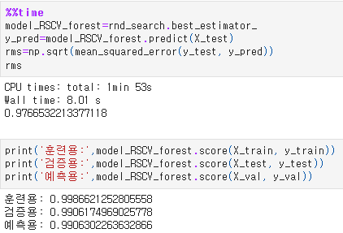
하이퍼파라미터 튜닝
Notes:
이 파라미터 값을 적용시킨 모델의 오차는 0.98, 훈련용 데이터의 정확도는 99.9% 정도, 검증용 데이터의 정확도는 99.1% 정도가 나왔습니다.

Slide 49
05
결과 검증 및 결론
Notes:
지금까지 구축한 모델 중 가장 훌륭한 모델을 선택하여 기온을 예측한 결과를 보여드리면서 간단하게 결과를 정리하고 마무리하겠습니다.

Slide 50
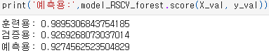
당일 기온 예측 모델링 결과 요약
모형 | 선형회귀 | 의사결정나무 | 랜덤포레스트 | RSCV | 인공 신경망
평균제곱오차 | 3.4 | 3.15 | 2.8 | 2.73 | 2.95
훈련용 설명력 | 89% | 91% | 99% | 99% | -
검증용 설명력 | 89% | 90% | 92% | 93% | 91%
Notes:
당일 기온 예측 모델링 결과를 요약해보았습니다. 대체적으로 90%를 웃도는 설명력을 보였고 그중 최적의 파라미터로 랜덤포레스트 방식을 이용한 방법이 가장 좋은 모델로 확인되었습니다.

Slide 51
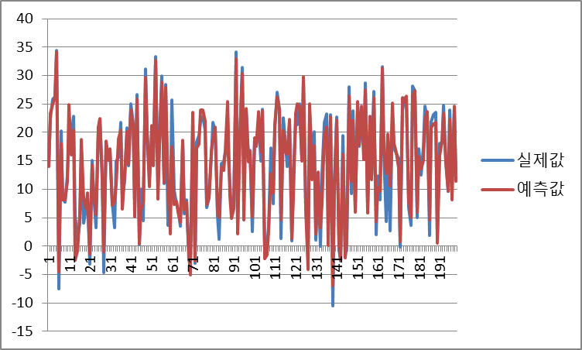
당일 기온 예측
랜덤포레스트 - 하이퍼파라미터 튜닝
Notes:
당일 기온을 예측하기 위한 모델 중 설명력이 가장 좋았던 랜덤포레스트 모형을 이용하여 당일의 풍량, 강수여부, 미세먼지 농도 등을 이용하여 해당 일의 기온을 예측해보았습니다.
실제값과 예측값은 대체적으로 예측이 잘 되었습니다.

Slide 52
익일 기온 예측 모델링 결과 요약
모형 | 선형회귀 | 의사결정나무 | 랜덤포레스트 | RSCV | 인공 신경망
평균제곱오차 | 2.589 | 1.145 | 0.98 | 0.977 | -
훈련용 설명력 | 93.4% | 98.8% | 99.8% | 99.87% | -
검증용 설명력 | 93.4% | 98.7% | 99% | 99.06% | -
Notes:
익일 기온 예측 모델링 또한 최적의 파라미터로 랜덤포레스트 방식을 이용한 방법이 가장 좋은 모델로 확인되었습니다.

Slide 53
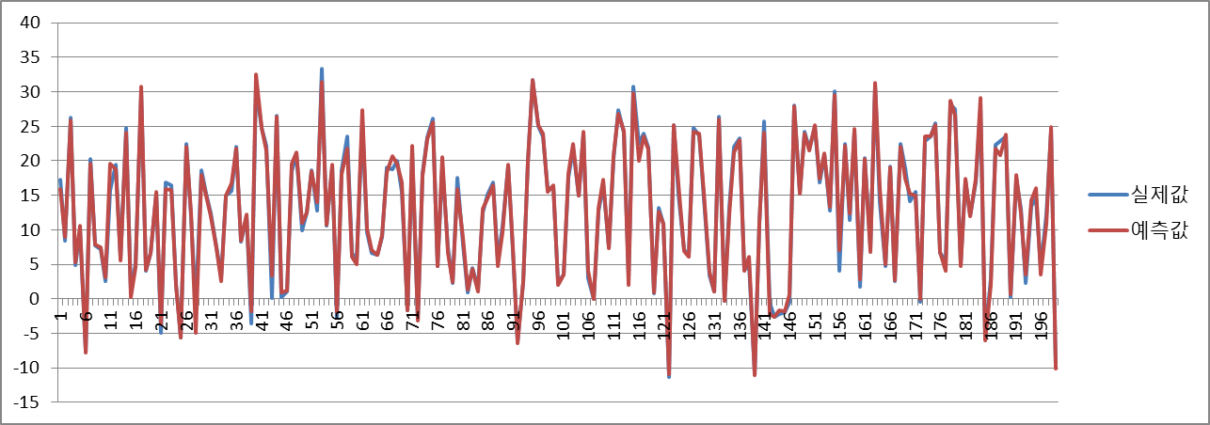
익일 기온 예측
랜덤포레스트 - 하이퍼파라미터 튜닝
Notes:
마찬가지로 익일 기온을 예측하기 위한 모델 중 설명력이 가장 좋았던 랜덤포레스트 모형을 이용하여 당일의 풍량, 강수여부, 미세먼지 농도 등을 이용하여 다음 날의 기온을 예측해보았습니다.
실제값과 예측값은 대체적으로 예측이 잘 된것을 알 수 있습니다.

Slide 54
한계점 및 개선 과제
분석에 사용할 시간이 충분하지 않아 더 많은 파생변수 조합과 다양한 파라미터 조정을 하지 못했다.
기온에 영향을 줄 것이라고 예상되는 요인들이 더 있었으나, 데이터를 구하지 못했다.
더 다양한 독립변수들을 사용하여 더 좋은 모델을 구축 할 필요가 있어보인다.
범주형 변수를 모형 예측에 활용할 수 있는 방법을 찾을 필요가 있다.
Notes:
이번 프로젝트를 진행하면서 데이터 수집이나 분석 과정에서 상당히 많은 시간을 소요하게되어 더욱 다양한 분석을 수행하지 못했던 것이 아쉬움이 남았습니다.
그리고 더 다양한 독립변수를 수집하고 범주형 변수를 이번처럼 제외시키지 않고 잘 활용하여 보다 나은 모델을 구축할 필요가 있어보입니다.

Slide 55
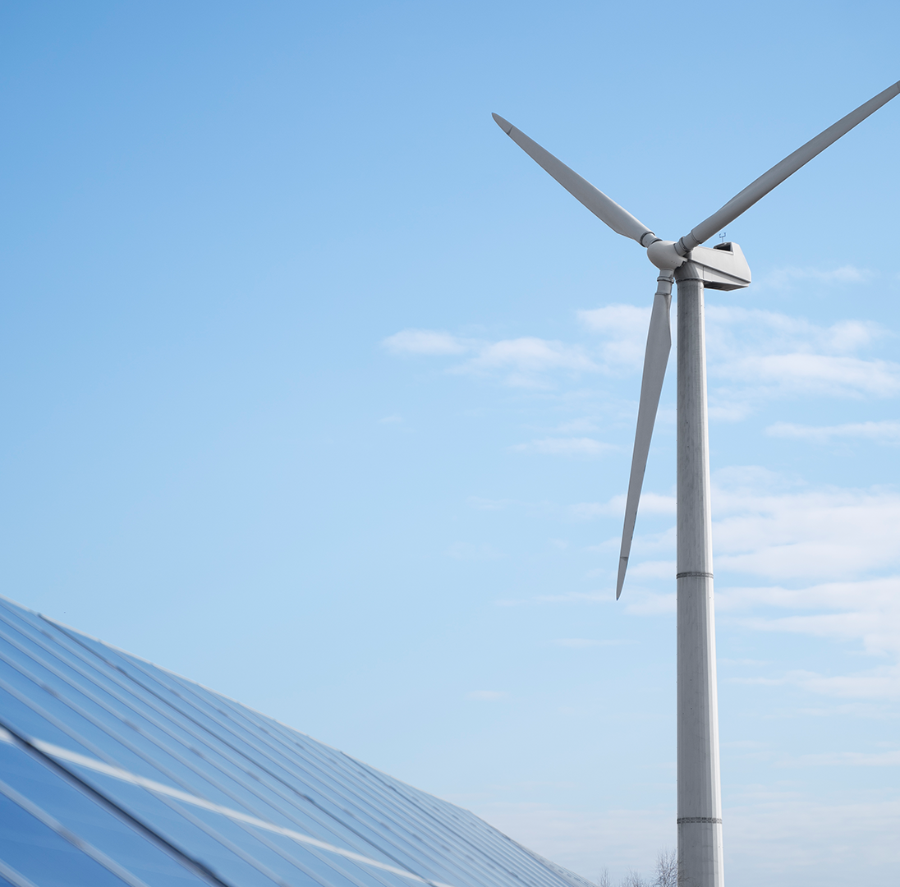
THANK YOU!
Do you have any questions?
Notes:
지금까지 기온 예측에 관한 분석 발표였습니다. 감사합니다.

